Slide 1
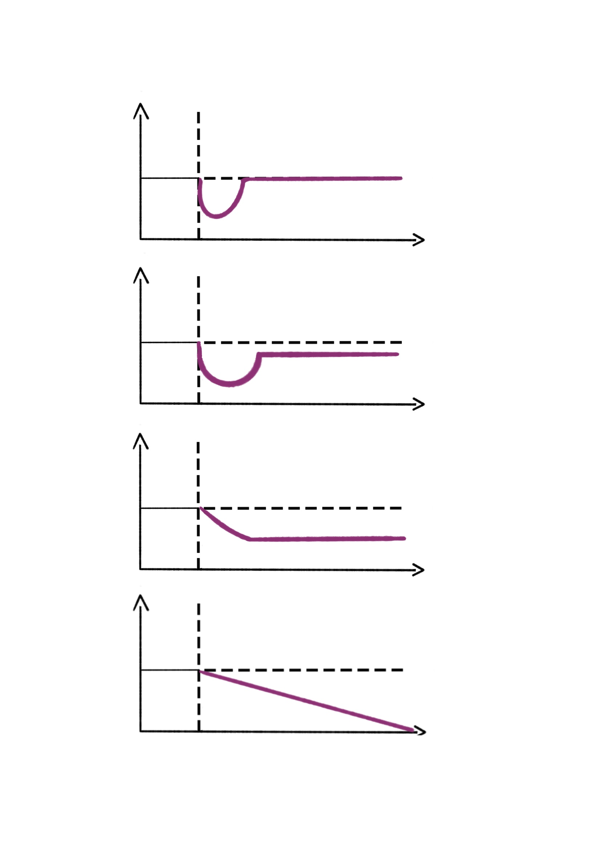
W.
X.
Y.
Z.

